Slide 1



UBND QUẬN LONG BIÊN
TRƯỜNG MẦM NON ĐỨC GIANG
KHÁM PHÁ KHOA HỌC
Đề tài: Khám phá “ Con gà trống”
Giáo viên: Nguyễn Huyền Nga
Lứa tuổi: 3 – 4 tuổi

Slide 2
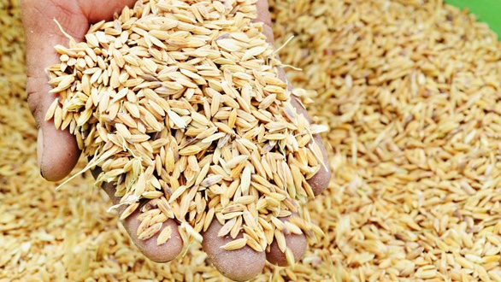

Slide 3

Con Gà trống được nuôi ở đâu nhỉ?

Slide 4
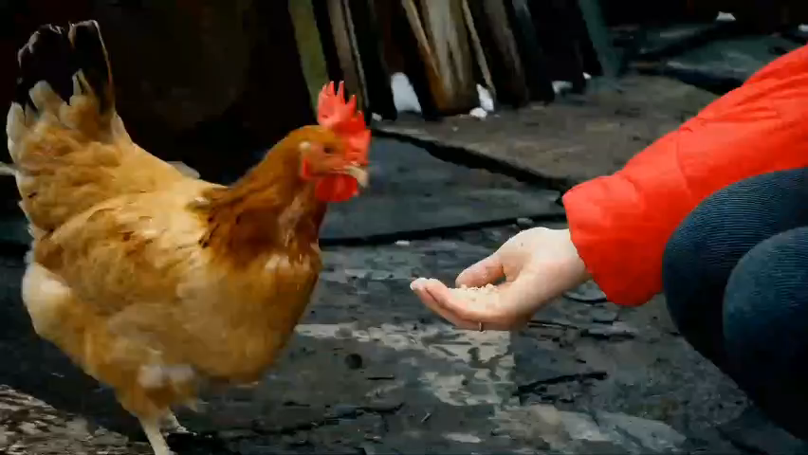

Slide 5

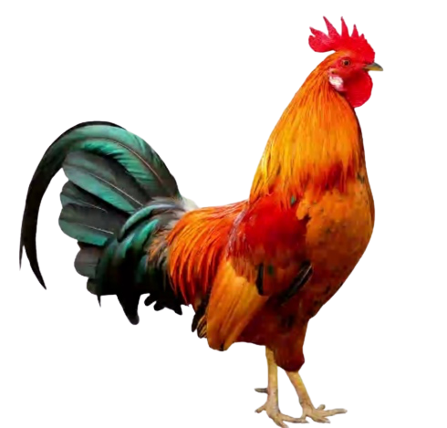
Gà trống có đẻ được quả trứng tròn không?

Slide 6

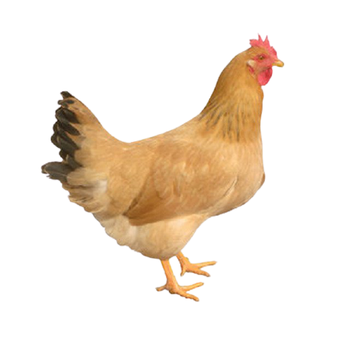
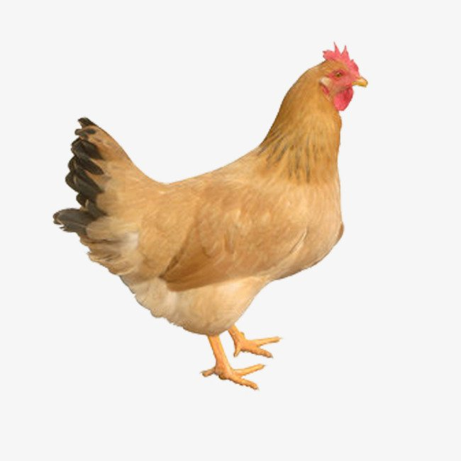
Con gà mái

Slide 7
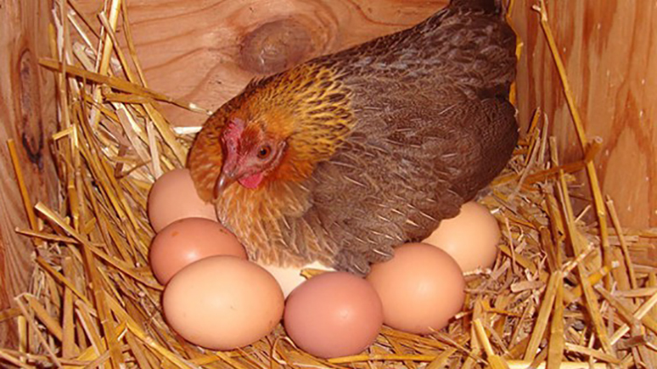

Slide 8
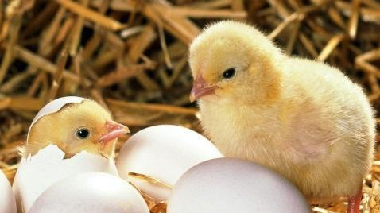

Slide 9

Trò chơi
Nhìn bóng đoán tên con vật

Slide 10

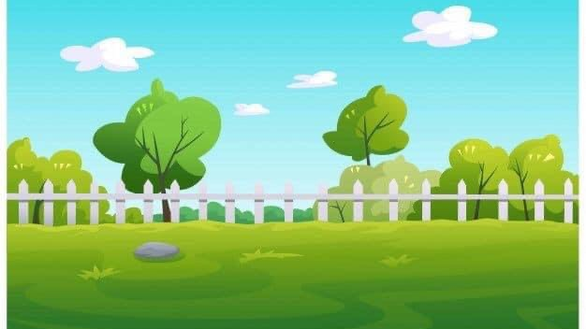


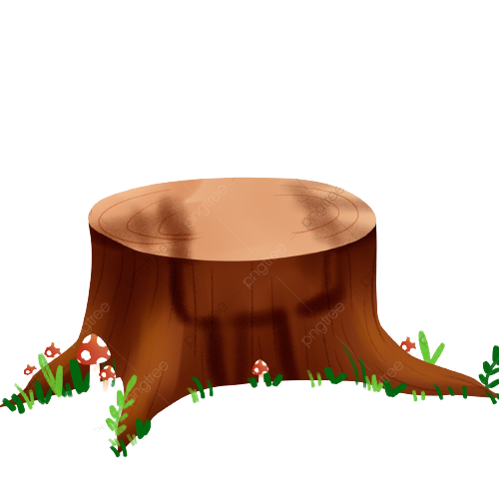
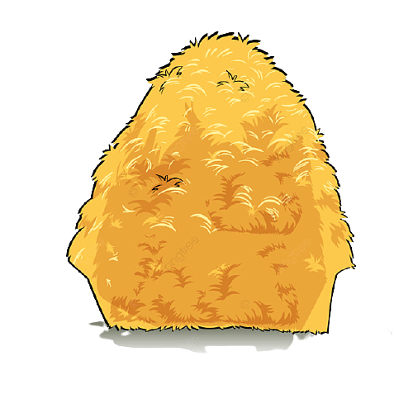

Slide 11
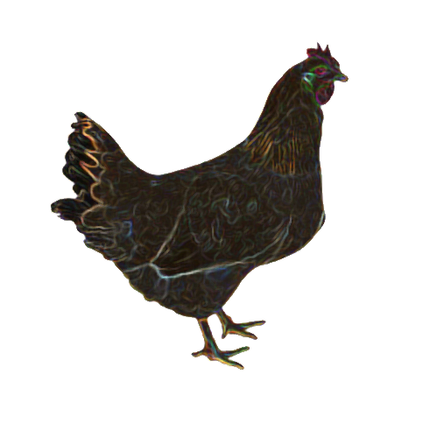

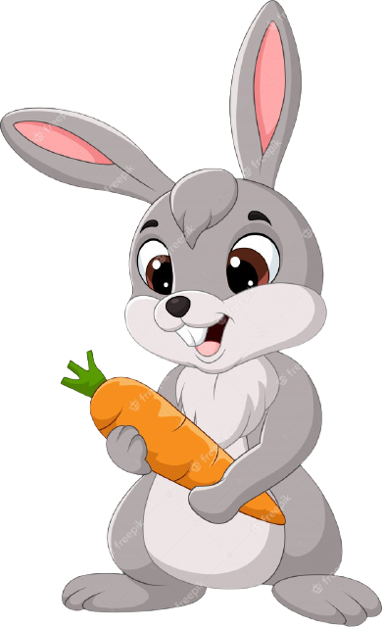

Slide 12

Xin chào và hẹn gặp lại các con

